Slide 1


Bài 6:
SỰ CHUYỂN BIẾN VÀ PHÂN HÓA CỦA XÃ HỘI NGUYÊN THỦY

Slide 2
Bài 6: SỰ CHUYỂN BIẾN VÀ PHÂN HÓA CỦA XÃ HỘI NGUYÊN THỦY
1. Sự phát hiện ra kim loại và bước tiến của xã hội nguyên thủy
a. Sự phát hiện ra kim loại và những chuyển biến trong đời sống vật chất
Hãy so sánh hiệu quả của công cụ đá với công cụ kim loại?
Dựa vào sơ đồ, em hãy cho biết, con người đã phát hiện những loại kim loại nào? Thời gian tương ứng?
Người Tây Á và Ai Cập đã biết dùng đồng đỏ
Cư dân nhiều nơi biết dùng đông thau
Con người biết chế tạo công cụ bằng sắt
Khoảng
3500 năm TCN
Khoảng
2000 năm TCN
Khoảng cuối thiên niên kỉ II đầu thiên niên kỉ I TCN
Sơ đồ quá trình xuất hiện công cụ bằng kim loại

Slide 3
1. Sự phát hiện ra kim loại và bước tiến của xã hội nguyên thủy
a. Sự phát hiện ra kim loại và những chuyển biến trong đời sống vật chất
Người Tây Á và Ai Cập đã biết dùng đồng đỏ
Cư dân nhiều nơi biết dùng đông thau
Con người biết chế tạo công cụ bằng sắt
Khoảng
3500 năm TCN
Khoảng
2000 năm TCN
Khoảng cuối thiên niên kỉ II đầu thiên niên kỉ I TCN
Nghề luyện kim, dệt vải, làm đồ gốm …thành ngành riêng.
Tác dụng: mở rộng diện tích trồng trọt, chăn nuôi phát triển→ Của cải làm ra nhiều hơn →dư thừa

Slide 4
Bài 6: SỰ CHUYỂN BIẾN VÀ PHÂN HÓA CỦA XÃ HỘI NGUYÊN THỦY
1. Sự phát hiện ra kim loại và bước tiến của xã hội nguyên thủy
a. Sự phát hiện ra kim loại và những chuyển biến trong đời sống vật chất

- Vào khoảng thiên niên kỉ IV TCN, người ta đã phát hiện ra kim loại.
Tác dụng: mở rộng diện tích trồng trọt, chăn nuôi phát triển→ Của cải làm ra nhiều hơn →dư thừa
b. Sự thay đổi trong đời sống xã hội

Slide 5
b. Sự thay đổi trong đời sống xã hội
Dệt vải
Đàn ông
Chăn nuôi
Luyện kim
Đàn bà
Trồng trọt
Làm mộc
Làm đồ gốm

Slide 6
Bài 6: SỰ CHUYỂN BIẾN VÀ PHÂN HÓA CỦA XÃ HỘI NGUYÊN THỦY
1. Sự phát hiện ra kim loại và bước tiến của xã hội nguyên thủy
a. Sự phát hiện ra kim loại và những chuyển biến trong đời sống vật chất
- Vào khoảng thiên niên kỉ IV TCN, người nguyên thủy đã phát hiện ra một loại nguyên liệu mới thay thế cho đồ đá. Đó là kim loại.
b. Sự thay đổi trong đời sống xã hội

- Đàn ông có vai trò to lớn, làm chủ gia đình → Gia đình phụ hệ

Slide 7
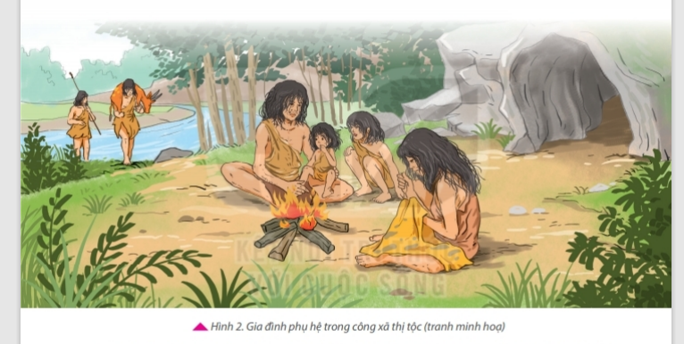

Slide 8
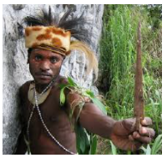
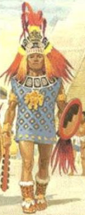

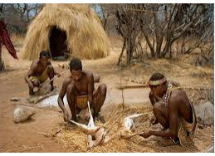

Nếu là các thành phần cư dân thời nguyên thuỷ, em sẽ làm gì với số của cải dư thừa chung của thị tộc? Nó sẽ dẫn đến điều gì?
Người chỉ huy
Thành viên công xã
Người tế lễ
Người phân chia thức ăn

Slide 9
b. Sự thay đổi trong đời sống xã hội
XÃ HỘI NGUYÊN THUỶ
XÃ HỘI CÓ GIAI CẤP
Những người
đứng đầu thị tộc
Sản phẩm dư thừa thường xuyên
Người giàu
Giai cấp thống trị
Quan hệ
bình đẳng
Quan hệ
bất bình đẳng
Thành viên thị tộc
Người nghèo
Giai cấp bị trị

Slide 10
Bài 6: SỰ CHUYỂN BIẾN VÀ PHÂN HÓA CỦA XÃ HỘI NGUYÊN THỦY
1. Sự phát hiện ra kim loại và bước tiến của xã hội nguyên thủy
a. Sự phát hiện ra kim loại và những chuyển biến trong đời sống vật chất
- Vào khoảng thiên niên kỉ IV TCN, người nguyên thủy đã phát hiện ra một loại nguyên liệu mới thay thế cho đồ đá. Đó là kim loại.
b. Sự thay đổi trong đời sống xã hội

- Đàn ông có vai trò to lớn, làm chủ gia đình → Gia đình phụ hệ
- Xã hội có sự phân hóa kẻ giàu, người nghèo
=> Xã hội nguyên thủy tan rã
2. Sự tan rã của xã hội nguyên thủy ở Việt Nam
a. Sự xuất hiện kim loại

Slide 12
Câu 1. Loại kim loại đầu tiên mà con người phát hiện và sử dụng là gì? A. Sắt B. Đồng C. Vàng D. Thiếc
1
1
9
3
0
7
2
10
5
4
6
8
ĐÁP ÁN
B. Đồng
Notes:
Các em vừa xem xong videoclip, và bây giờ chúng ta hãy sẵn sàng thảo luận thật nhanh và viết đáp án vào bảng nhóm nhỏ. Mỗi câu hỏi chúng ta chỉ có 10s để trả lời. Khi có hiệu lệnh, các nhóm cùng giơ bảng kết quả nhé. Các em đã nắm luật chơi chưa?
Cô sẽ bắt đầu với câu hỏi số 1…………xin chúc mừng các nhóm….đã có câu trả lời vô cùng chính xác

Slide 13
Câu 2: Việc phát hiện ra kim loại có ý nghĩa gì đối với đời sống con người thời nguyên thủy? A. Làm cho đời sống vật chất khó khăn hơn B. Làm thay đổi lớn lao trong sản xuất và đời sống C. Khiến con người quay lại dùng đá D. Không có ảnh hưởng đáng kể
2
1
9
3
0
7
2
10
5
4
6
8
ĐÁP ÁN
B. Làm thay đổi lớn lao trong sản xuất và đời sống
Notes:
Các em vừa xem xong videoclip, và bây giờ chúng ta hãy sẵn sàng thảo luận thật nhanh và viết đáp án vào bảng nhóm nhỏ. Mỗi câu hỏi chúng ta chỉ có 10s để trả lời. Khi có hiệu lệnh, các nhóm cùng giơ bảng kết quả nhé. Các em đã nắm luật chơi chưa?
Cô sẽ bắt đầu với câu hỏi số 1…………xin chúc mừng các nhóm….đã có câu trả lời vô cùng chính xác

Slide 14
3
Câu 3: Việc sử dụng kim loại đã làm thay đổi gì trong đời sống con người? A. Không thay đổi gì B. Năng suất lao động tăng, xã hội dần phân hóa C. Khiến con người sống hoang dã hơn D. Chỉ thay đổi trang phụcNguyên nhân chủ yếu dẫn đến sự tan rã của xã hội nguyên thủy là gì?
1
9
3
0
7
2
10
5
4
6
8
ĐÁP ÁN
B. Năng suất lao động tăng, xã hội dần phân hóa
Notes:
Các em vừa xem xong videoclip, và bây giờ chúng ta hãy sẵn sàng thảo luận thật nhanh và viết đáp án vào bảng nhóm nhỏ. Mỗi câu hỏi chúng ta chỉ có 10s để trả lời. Khi có hiệu lệnh, các nhóm cùng giơ bảng kết quả nhé. Các em đã nắm luật chơi chưa?
Cô sẽ bắt đầu với câu hỏi số 1…………xin chúc mừng các nhóm….đã có câu trả lời vô cùng chính xác

Slide 15
Nguyên nhân chủ yếu dẫn đến sự tan rã của xã hội nguyên thủy ở Việt Nam là gì?

Slide 16

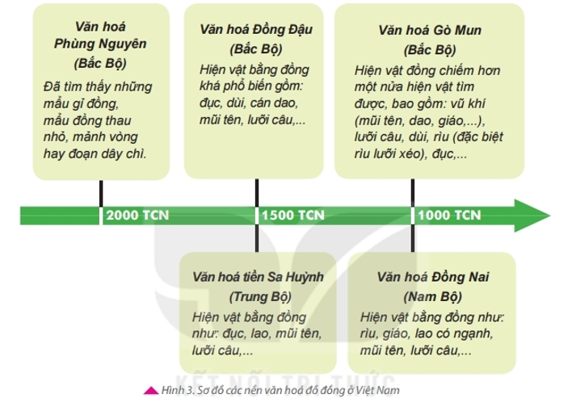
2. Sự tan rã của xã hội nguyên thủy ở Việt Nam
a. Sự xuất hiện kim loại
Notes:
1.Thời đại đồ đồng ở Việt Nam bắt đầu từ khi nào? ở đâu?
2.Sự xuất hiện công cụ bằng kim loại đã có những tác động như thế nào đối với đời sống kinh tế, xã hội?

Slide 17
2. Sự tan rã của xã hội nguyên thủy ở Việt Nam

a. Sự xuất hiện kim loại
- Thời gian xuất hiện: từ khoảng 4000 năm trước (bắt đầu với văn hoá Phùng Nguyên).
- Địa điểm: Trải rộng trên địa bàn cả nước
b. Sự phân hóa và tan rã của xã hội nguyên thủy ở Việt Nam
Notes:
1.Thời đại đồ đồng ở Việt Nam bắt đầu từ khi nào? ở đâu?
2.Sự xuất hiện công cụ bằng kim loại đã có những tác động như thế nào đối với đời sống kinh tế, xã hội?

Slide 18
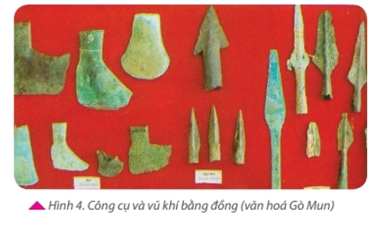
b. Sự phân hóa và tan rã của xã hội nguyên thủy ở Việt Nam
Notes:
1.Thời đại đồ đồng ở Việt Nam bắt đầu từ khi nào? ở đâu?
2.Sự xuất hiện công cụ bằng kim loại đã có những tác động như thế nào đối với đời sống kinh tế, xã hội?

Slide 19
2. Sự tan rã của xã hội nguyên thủy ở Việt Nam
a. Sự xuất hiện kim loại
- Thời gian xuất hiện: khoảng 4000 năm trước
- Địa điểm: trải rộng trên địa bàn cả nước

b. Sự phân hóa và tan rã của xã hội nguyên thủy ở Việt Nam
- Nhờ có công cụ kim loại, nghề nông phát triển, đời sống ổn định, địa bàn cư trú mở rộng.
- Sự phân hóa giàu nghèo trong xã hội.
→ Là cơ sở cho sự xuất hiện các quốc gia sơ kì đầu tiên ở Việt Nam.
Notes:
1.Thời đại đồ đồng ở Việt Nam bắt đầu từ khi nào? ở đâu?
2.Sự xuất hiện công cụ bằng kim loại đã có những tác động như thế nào đối với đời sống kinh tế, xã hội?

Slide 20

LUYỆN TẬP
2/ Lập bảng theo mẫu sau và điền những nội dung phù hợp.
Nền văn hóa | Niên đại | Công cụ tìm thấy
Phùng nguyên
Đồng Đậu
Gò Mun
Tiền Sa Huỳnh
Đồng Nai

Slide 21
Notes:
1.Thời đại đồ đồng ở Việt Nam bắt đầu từ khi nào? ở đâu?
2.Sự xuất hiện công cụ bằng kim loại đã có những tác động như thế nào đối với đời sống kinh tế, xã hội?

Slide 22
LUYỆN TẬP
2/ Lập bảng theo mẫu sau và điền những nội dung phù hợp.
Nền văn hóa | Niên đại | Công cụ tìm thấy
Phùng nguyên
Đồng Đậu
Gò Mun
Tiền Sa Huỳnh
Đồng Nai
Những mẩu xỉ đồng, mẩu đồng thau nhỏ, mảnh vòng hay đoạn dây chì
2000 TCN
Hiện vật bằng đồng khá phố biến gồm: đục, dùi, cần dao, mũi tên, lưỡi câu...
1500 TCN
Vũ khí (mũi lên, dao, giáo..), lưỡi câu, dùi, rìu (đặc biệt rìu lưỡi xéo), đục
1000 TCN
1500 TCN
Hiện vật bằng đồng như đục, lao, mũi tên, lưỡi câu
Hiện vật bằng đồng như rìu, giáo, lao có ngạnh, mũi tên, lưỡi câu...
1000 TCN

Slide 23
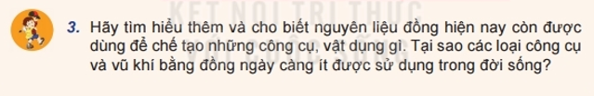

VẬN DỤNG

Slide 24
VẬN DỤNG
*Nguyên liệu đồng hiện nay còn được sử dụng vào những việc:
- Đồng là vật liệu dễ dát mỏng, dễ uốn, có khả năng dẫn điện và dẫn nhiệt tốt, vì vậy nó được sử dụng một cách rộng rãi trong sản xuất các sản phẩm: Dây điện, Que hàn đồng, Tay nắm và các đồ vật khác trong xây dựng nhà cửa, Đúc tượng: Ví dụ tượng Nữ thần Tự Do, chứa 81,3 tấn (179.200 pound) đồng hợp kim, Cuộn từ của nam châm điện, Động cơ, đặc biệt là các động cơ điện, trong đồ nhà bếp, chẳng hạn như chảo rán
- Đồ đồng là những sản phẩm làm từ nguyên liệu bằng đồng ví dụ như tượng đồng, tranh đồng, trống đồng... Từ lâu đồ đồng đã được dùng như là những dụng cụ, đồ vật trang trí trong nhà không thể thiếu của người Việt Nam chúng ta.
- Trong tín ngưỡng, văn hóa dân gian: dùng đồng để làm đồ thờ cúng trong ban thờ gia tiên như: hoành phi câu đối bằng đồng, bộ đồ thờ cúng bằng đồng, đỉnh đồng, lư đồng, hạc đồng...
- Đồ đồng mỹ nghệ là những sản phẩm mỹ nghệ làm từ đồng ví dụ như: tượng đồng, tranh đồng, trống đồng...
- Đồ đồng phong thủy là những vật phẩm, linh vật, tượng... làm từ đồng.
*Công cụ và vũ khí bằng đồng ngày càng ít được sử dụng trong đời sống vì:
- Công cụ, vũ khí bằng đồng thường có khối lượng lớn, tốn nhiều sức
- Không mang lại hiệu quả cao (tốc độ, sức tàn phá...) như các loại vũ khí hiện đại (súng, pháo, mìn...)
- Khó bảo quản, thời gian sử dụng ngắn

Slide 25
HƯỚNG DẪN HỌC Ở NHÀ
Học bài cũ và trả lời các câu hỏi phần cuối bài.
2. Chuẩn bị bài mới: Đọc và trả lời các câu hỏi của Bài 7: “AI CẬP VÀ LƯỠNG HÀ CỔ ĐẠI”

